Slide 1
ارائه پروژه مقاله SMV-SVM
محمد مهدی نصرتی، حسام ثروتی، امیرعلی محمدی

Slide 2
صفحه اول
ارائه‌دهندگان: محمد مهدی نصرتی، حسام ثروتی، امیرعلی محمدی
عنوان مقاله: Efficient implementation techniques of an SVM-based speech/music classifier in SMV
نویسندگان مقاله: Chungsoo Lim, Joon-Hyuk Chang
خروجی پروژه: کد + پاورپوینت + گزارش چندصفحه‌ای

Slide 3
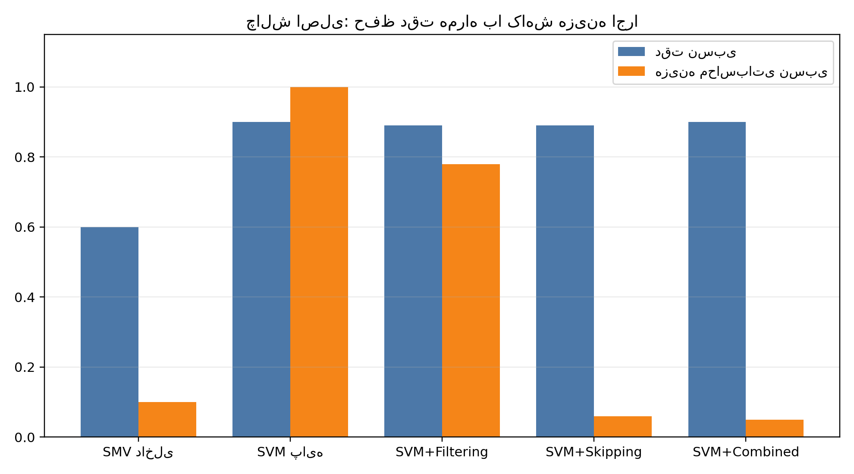
بیان مسئله
در کدک SMV باید بین «دقت طبقه‌بندی گفتار/موسیقی» و «هزینه اجرا» توازن برقرار شود.
SVM دقت خوبی دارد، اما روی سیستم نهفته هزینه محاسباتی بالایی تحمیل می‌کند.
هدف مقاله: کاهش تعداد فراخوانی‌های SVM بدون افت معنادار دقت.

Slide 4
چالش (قابل حل با ML) و چرایی
مسئله فقط یک طبقه‌بندی ساده نیست؛ یک مسئله طراحی سامانه با قید محاسباتی است.
اگر از روش ساده داخلی SMV استفاده شود: سرعت خوب، دقت پایین‌تر.
اگر فقط SVM استفاده شود: دقت بهتر، ولی هزینه زمانی/انرژی بالا.
راه‌حل مقاله: هوشمندسازی مسیر تصمیم‌گیری برای کاهش درخواست‌های SVM.

Slide 5
مرور کارهای گذشته
طبقه‌بند داخلی SMV به‌عنوان خط‌پایه سبک‌وزن.
کارهای SVM در SMV: بهبود دقت، اما سربار محاسباتی قابل توجه.
کارهای WSVM و GMM: بهبودهای کاربردی، اما هنوز نیاز به کاهش هزینه اجرا وجود دارد.
نوآوری مقاله: کاهش درخواست به SVM با دو مکانیزم Filtering و Skipping.

Slide 6
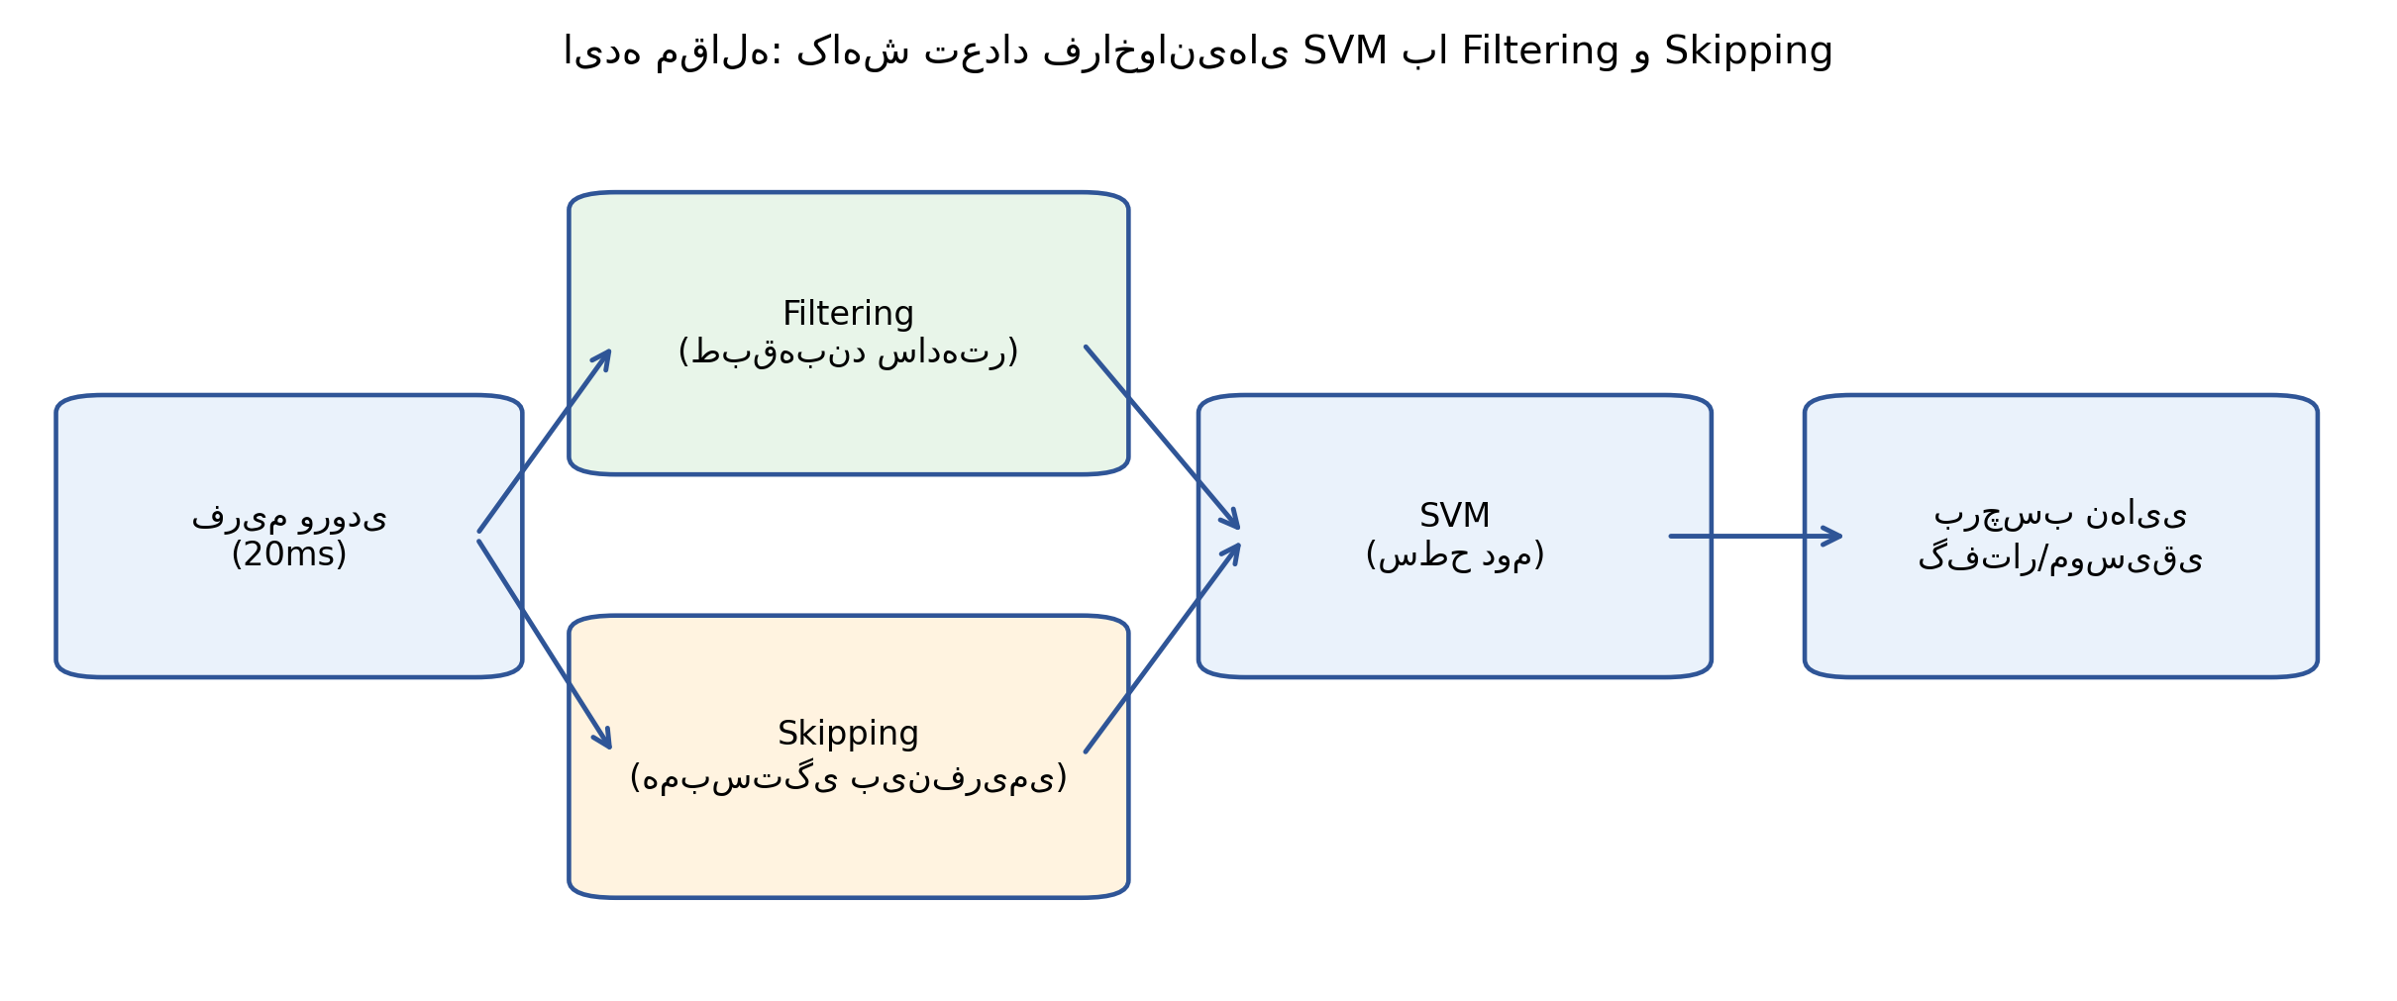
روش پیشنهادی مقاله
Filtering: تصمیم‌گیری ساده‌تر برای بخشی از فریم‌ها در سطح اول.
Skipping: استفاده از همبستگی بین‌فریمی برای حذف بخشی از فراخوانی‌ها.
Combined: ترکیب دو روش برای بیشینه‌کردن صرفه‌جویی.

Slide 7
پیاده‌سازی انجام‌شده در پروژه
پیاده‌سازی کامل در smv_svm_paper_full_reproduction.ipynb
از صفر با PyTorch و بدون sklearn
پیاده‌سازی مکانیزم‌های پایه/فیلترینگ/پرش/ترکیبی
تکمیل بخش‌های مقاله: 5.4، 5.5، 5.6، 5.7
افزودن مکانیزم دوم پرش (مبتنی بر میانگین خروجی SVM، روابط 18 تا 20)

Slide 8
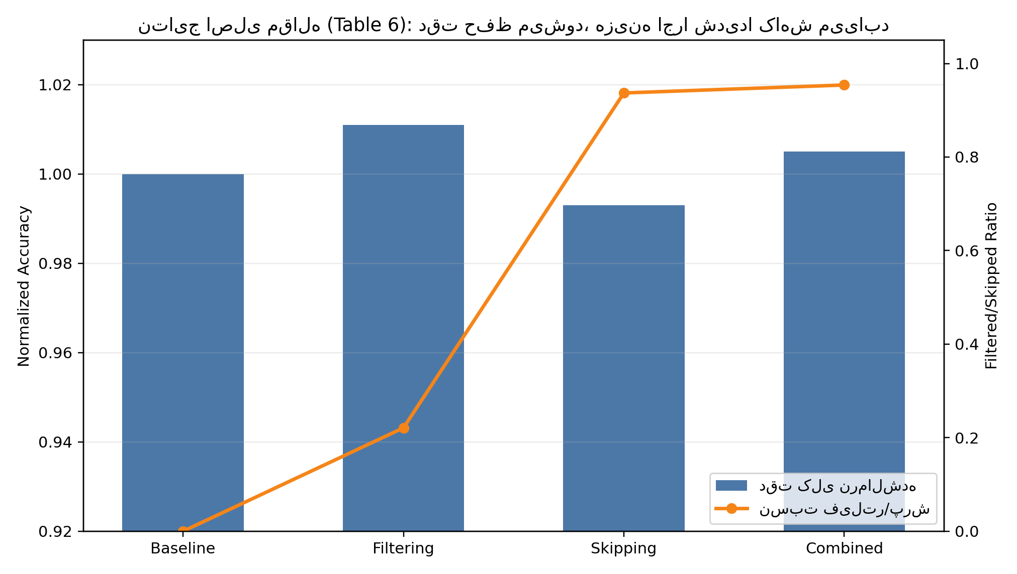
نتایج اصلی مقاله (Table 6)
افت دقت کمتر از حدود ۲٪
نسبت فیلتر/پرش در روش ترکیبی: 0.954
زمان اجرا از 16.501 ms به 0.804 ms در هر فریم کاهش می‌یابد.

Slide 9
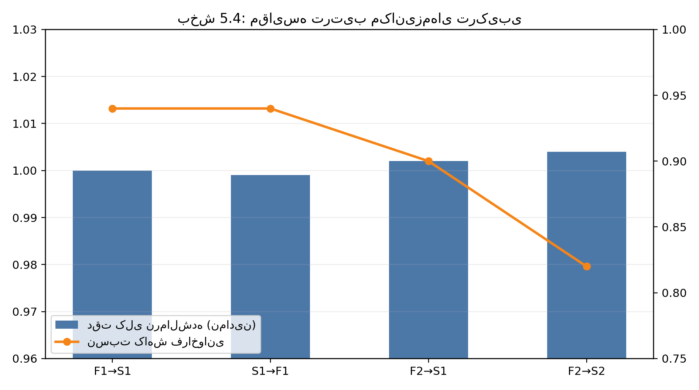
بخش 5.4 و 5.5 (پارامتر و ترتیب مکانیزم‌ها)
مقایسه ترتیب‌ها: F→S در برابر S→F
انتخاب پارامترها با قید افت دقت (حداکثر ۲٪)
نتیجه کلیدی: تنظیم مناسب آستانه‌ها، کاهش زیاد فراخوانی SVM را ممکن می‌کند.

Slide 10
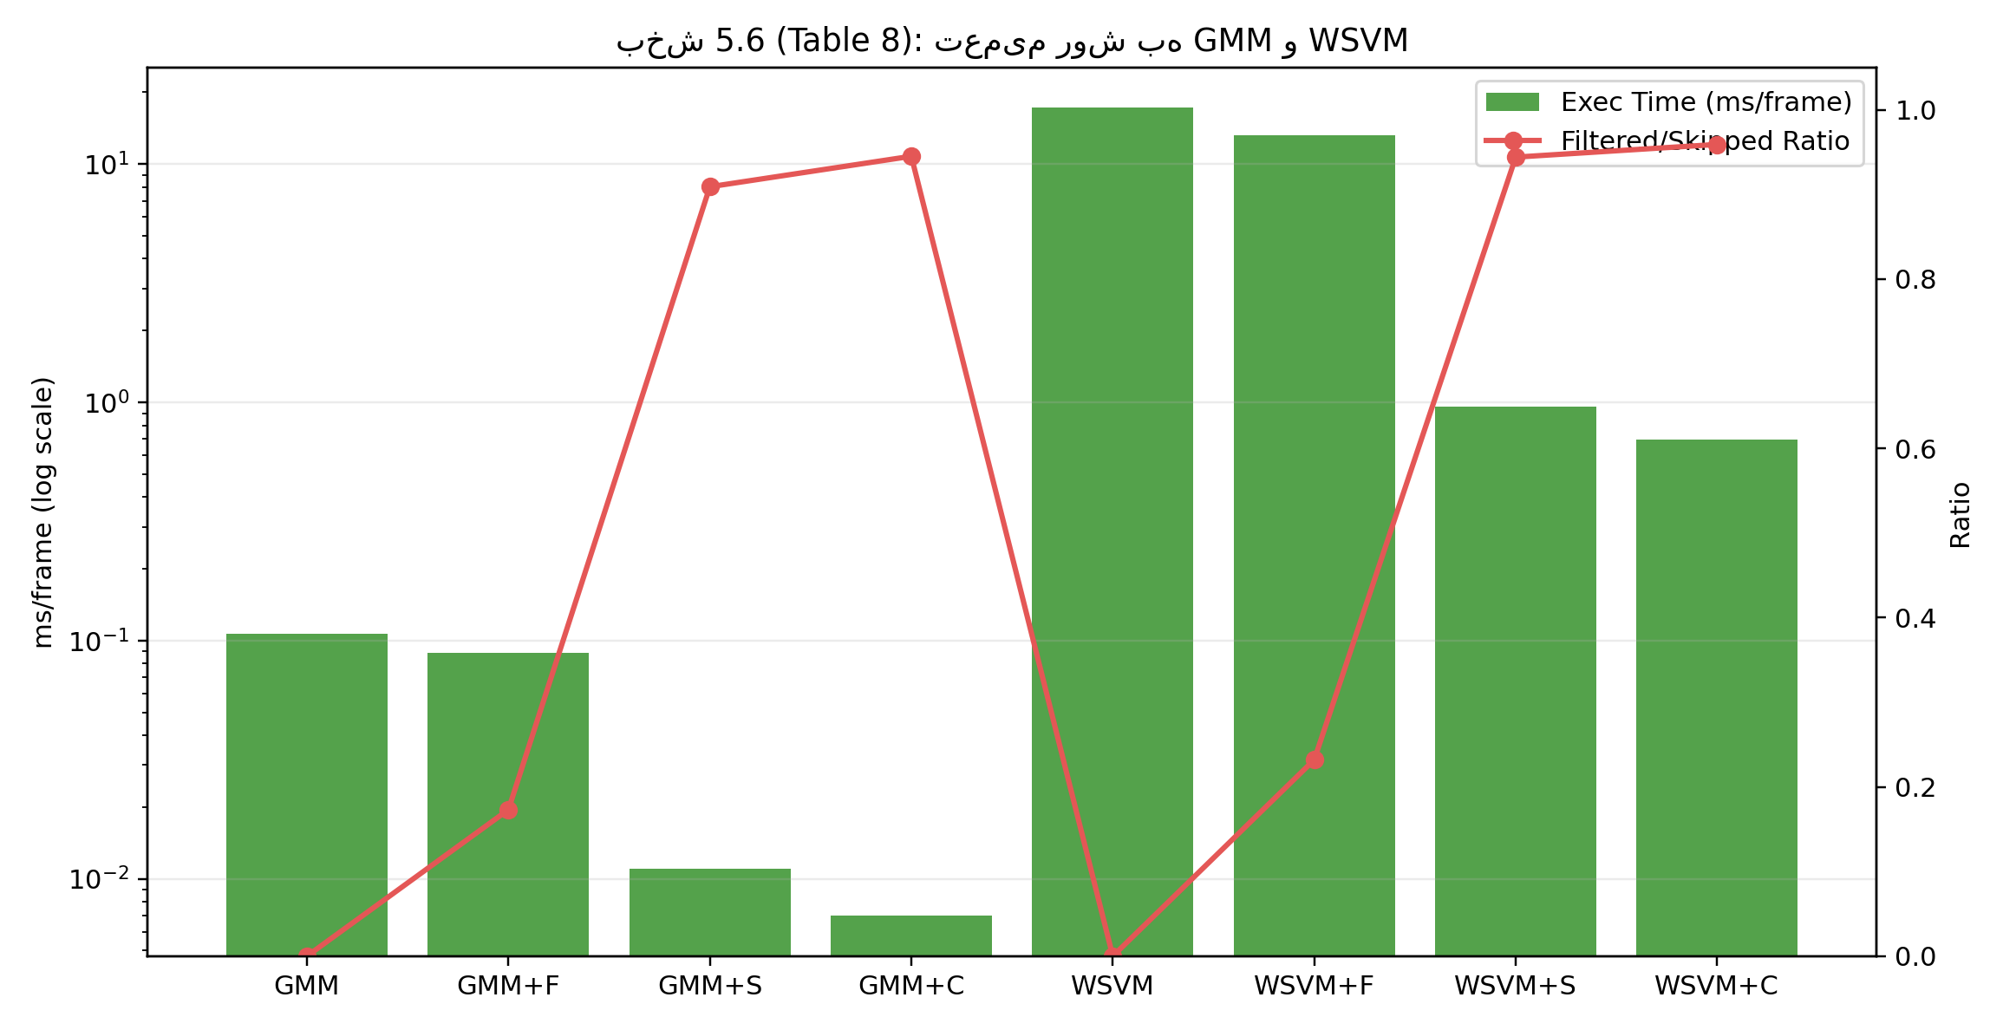
بخش 5.6: تعمیم‌پذیری روی GMM و WSVM
همان منطق کاهش درخواست روی طبقه‌بندهای دیگر نیز مؤثر است.
در جدول 8 مقاله، کاهش زمان/انرژی برای هر دو خانواده مدل گزارش شده است.
در پیاده‌سازی ما نیز همتای این تحلیل‌ها تولید شده است.

Slide 11
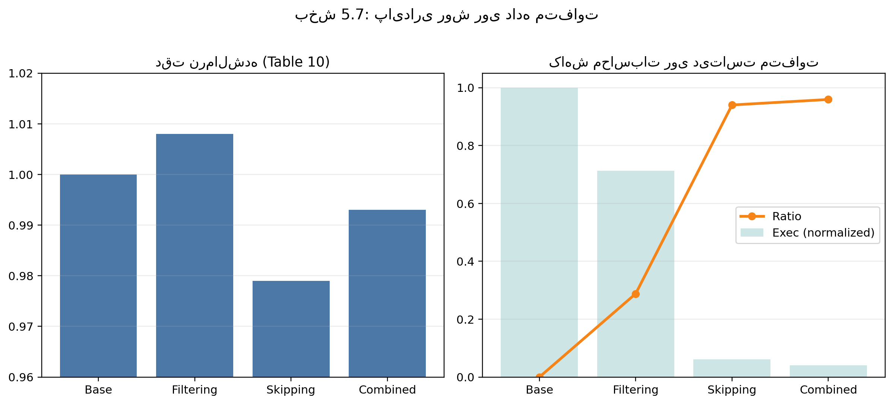
بخش 5.7: داده متفاوت و پایداری روش
مقاله نشان می‌دهد روش روی داده انتقال‌یافته/تخریب‌شده نیز پایدار می‌ماند.
نسبت کاهش محاسبات در Filtering/Skipping/Combined همچنان بالا است.
در پیاده‌سازی، نسخه پروکسی بازتولیدپذیر این تحلیل اضافه شده است.

Slide 12
اعتبار علمی، محدودیت‌ها و جمع‌بندی
کد و نتایج در یک نوت‌بوک یکپارچه و بازتولیدپذیر ارائه شده‌اند.
محدودیت‌ها (شفاف):
  نبود TIMIT+CD دقیق مقاله در محیط فعلی
  نبود مسیر fixed-point دقیق SMV
  نبود شبیه‌ساز سخت‌افزاری SimpleScalar برای انرژی واقعی
با وجود محدودیت‌ها، روند نتایج و نتیجه‌گیری مقاله به‌صورت معتبر بازتولید شده است.

Slide 13
مراجع
Lim, C., & Chang, J.-H. (2015). Efficient implementation techniques of an SVM-based speech/music classifier in SMV. Multimedia Tools and Applications, 74, 5375–5400.
3GPP2. Selectable Mode Vocoder (SMV) service option for wideband spread spectrum communication systems (3GPP2-C.S0030-0, v3.0), 2004.
Kim, S. K., & Chang, J. H. (2009). Speech/music classification enhancement for 3GPP2 SMV codec based on SVM.
Song, J. et al. (2011). Enhancement of speech/music decision employing GMM for SMV codec.
Kim, S. K., & Chang, J. H. (2010). Weighted SVM-based speech/music classification in 3GPP2 SMV codec.
سپاس از توجه شما

